Slide 1


Деятельность кружка
«Все играют в шашки!»
Руководитель:
Брынских Ольга Владимировна
2024

Slide 2

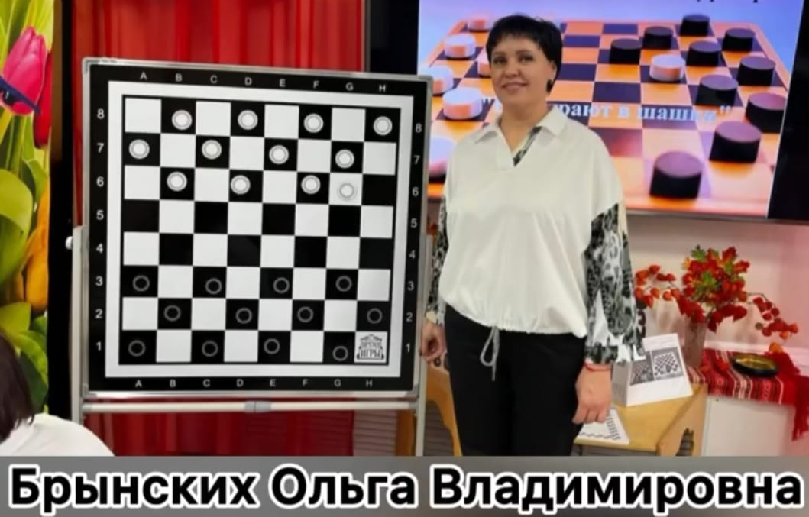
Руководитель кружка
«Все играют в шашки!»

Slide 3
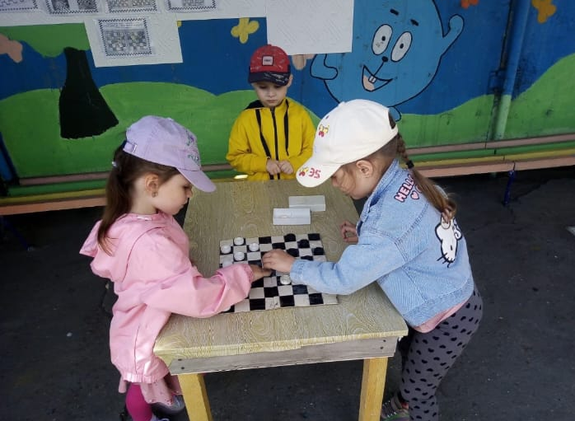
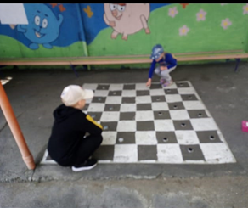
Деятельность кружка на улице, в специально оборудованной беседке

Slide 4
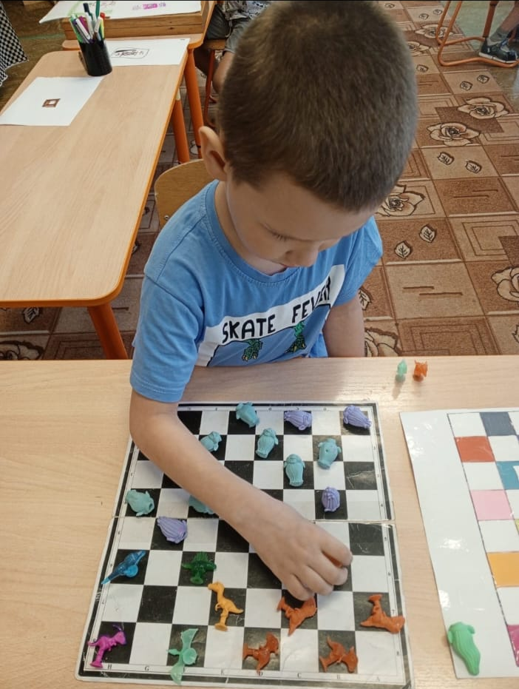
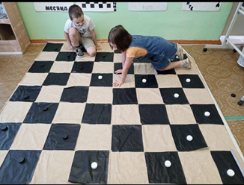
Пополнение развивающей предметно-пространственной среды http://vk.com/wall-211107584 _976

Slide 5
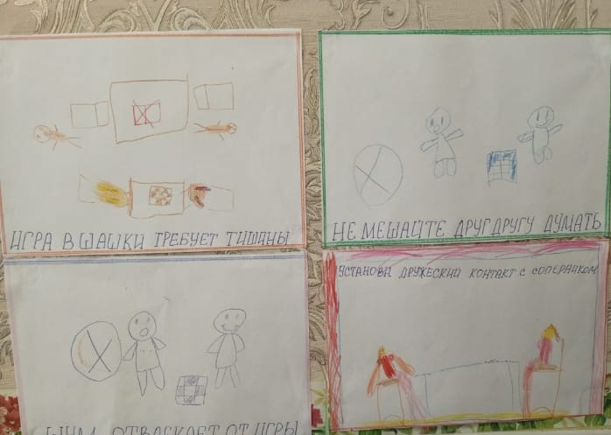
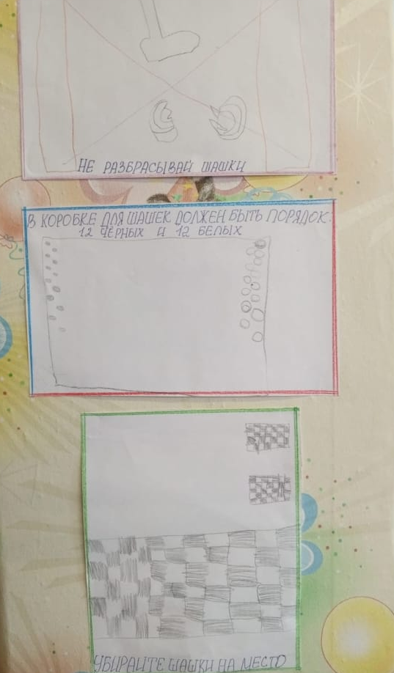
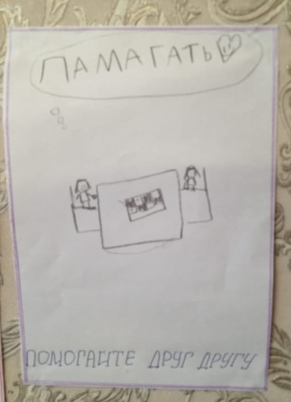
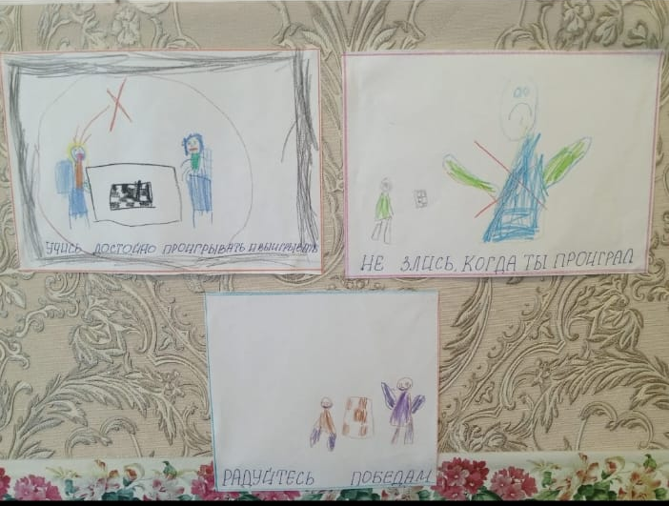
Правила, разработанные детьми для посещения помещения для игры в шашки

Slide 6
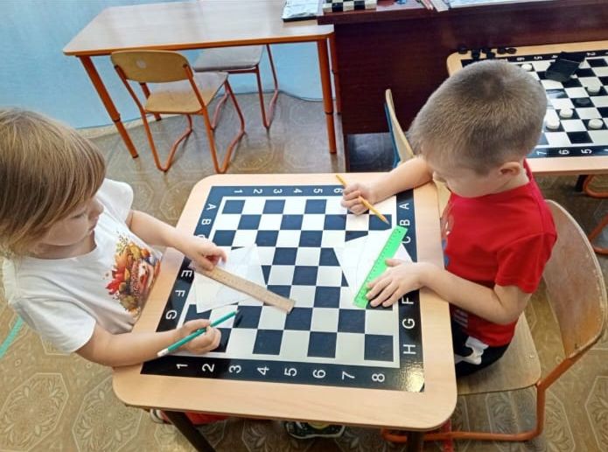
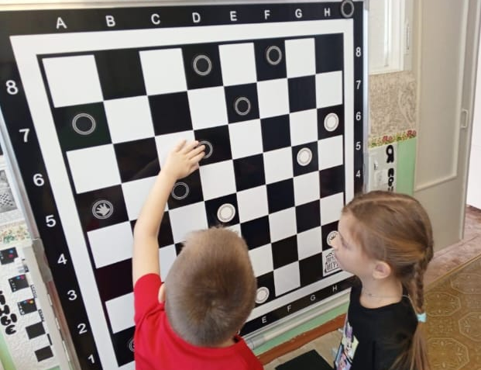
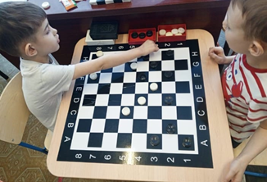
Диагональ
http://vk.com/wall-211107584 _3211

Slide 7
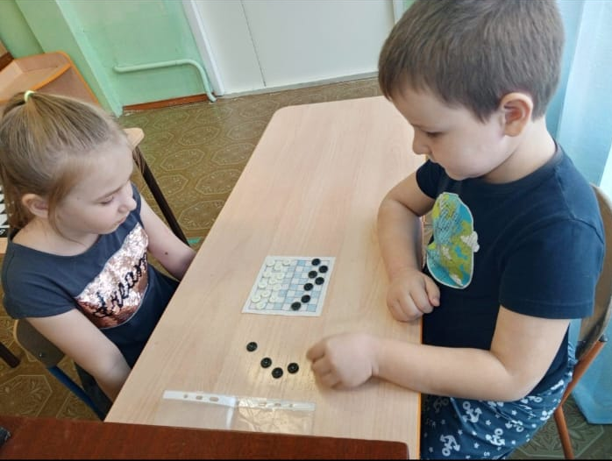
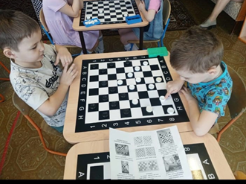
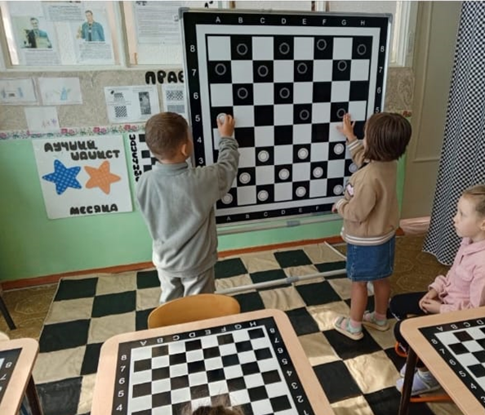
Масштабирование http://vk.com/wall-211107584 _2762

Slide 8
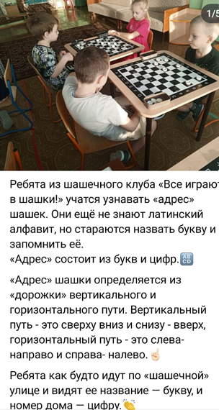
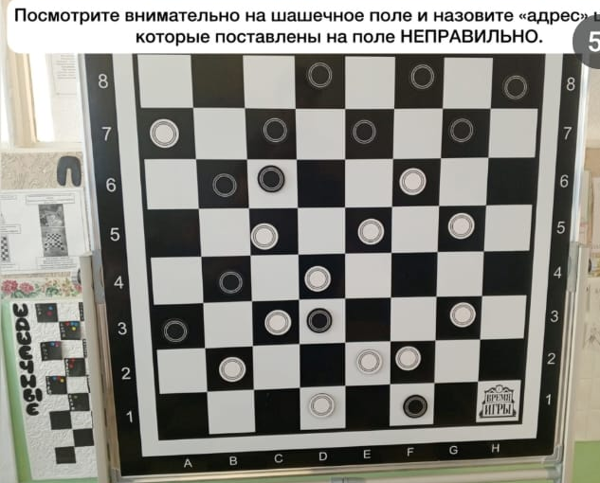
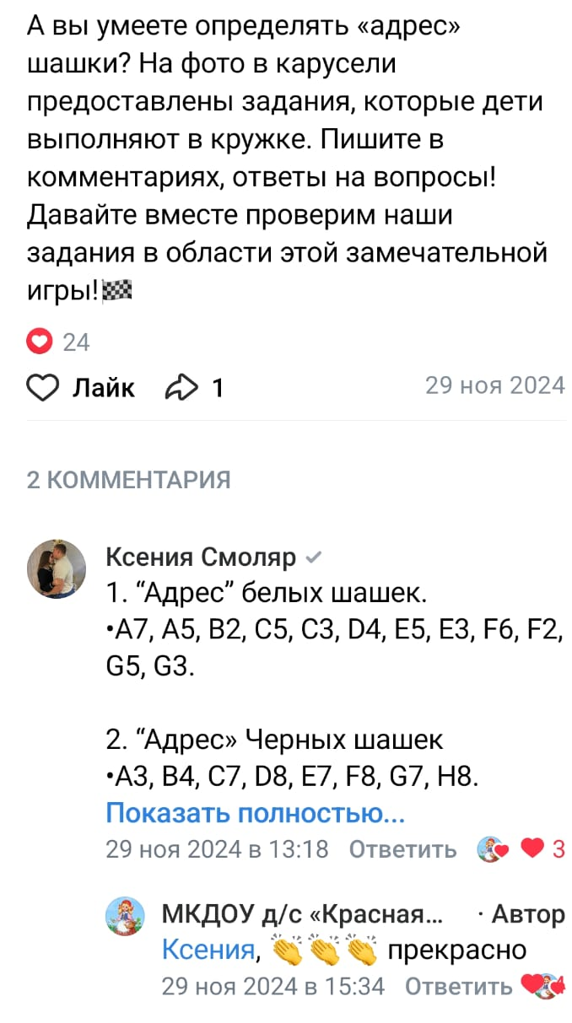
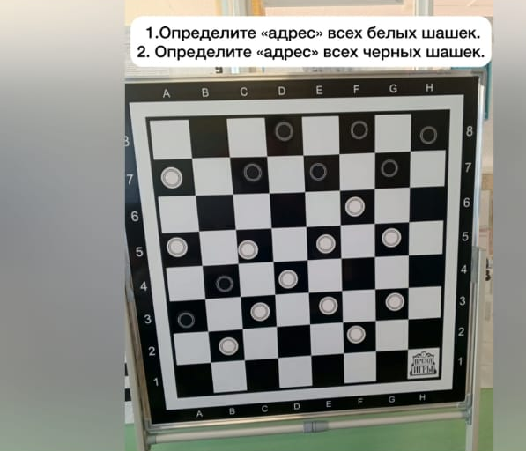
Адрес шашки http://vk.com/wall-211107584 _3644

Slide 9
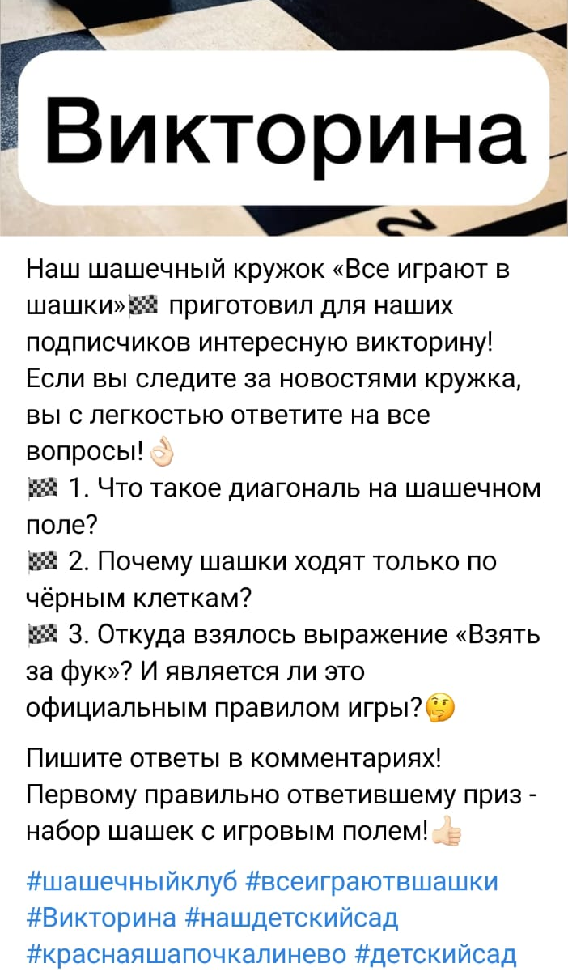
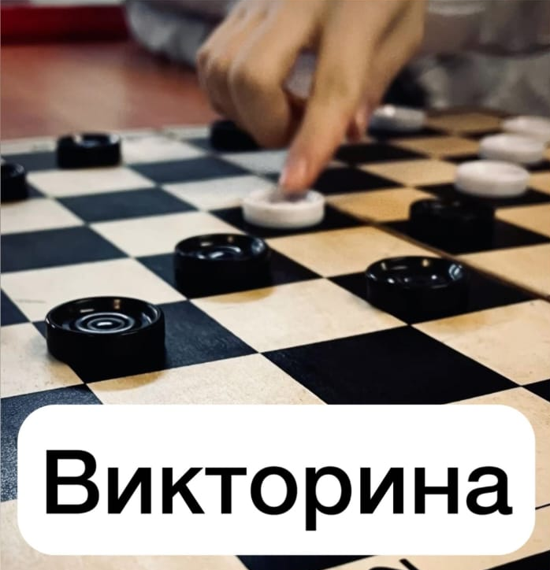
Онлайн- шашечная викторина
«Что? Почему?Откуда?»
http://vk.com/wall-211107584 _3623

Slide 10
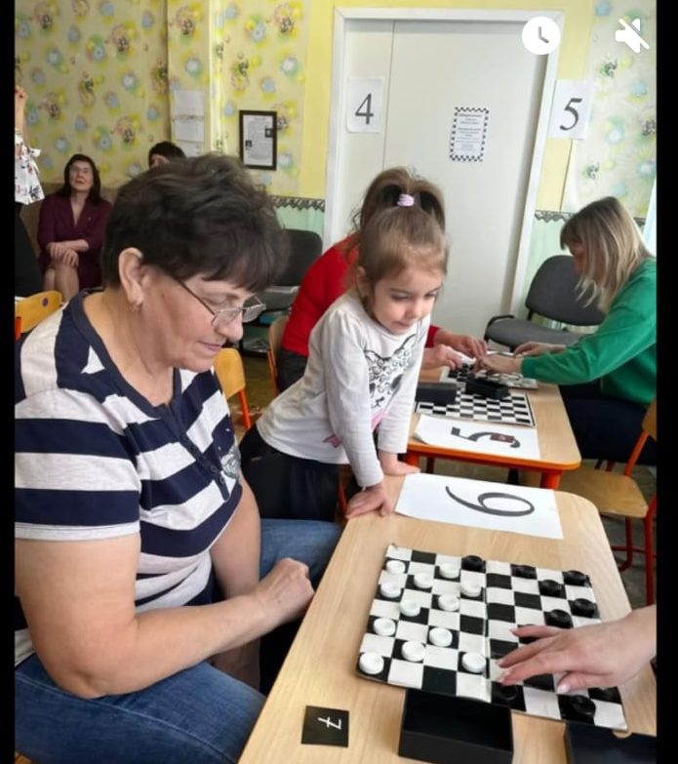
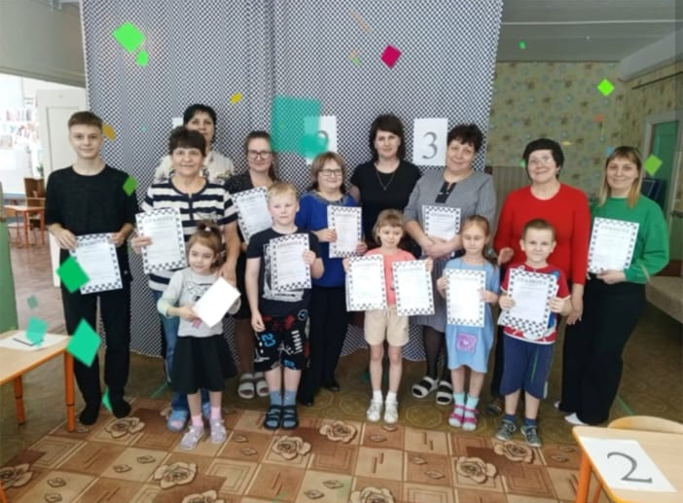
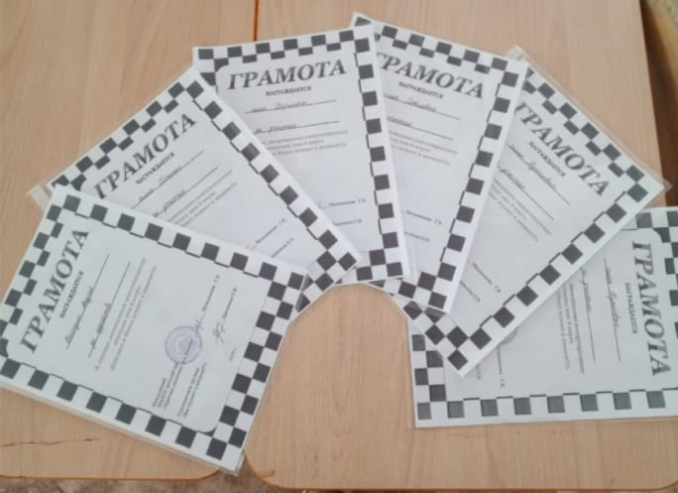
Турнир, посвященный
Международному Женскому дню 8 марта
http://vk.com/wall-211107584 _906

Slide 11
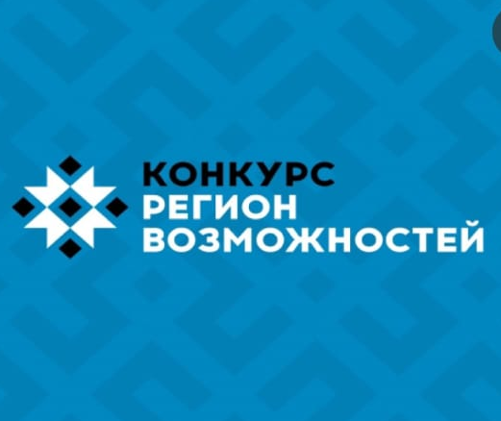
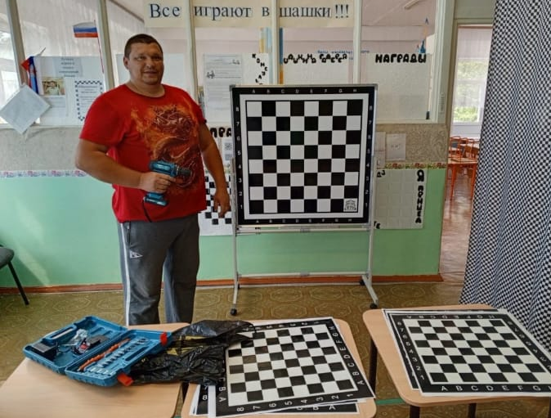
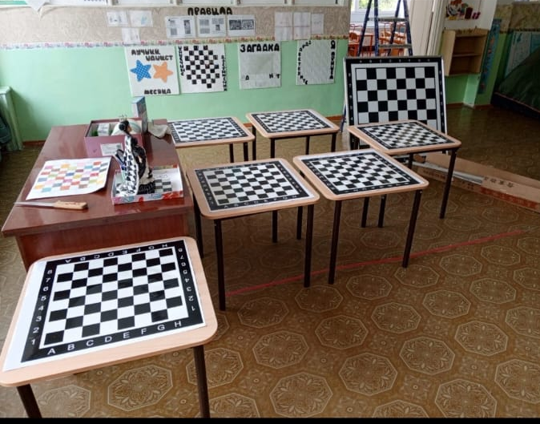
Участие в грантовом конкурсе «Регион возможностей» от группы компаний «СибАнтрацит Содействие»
http://vk.com/wall-211107584 _1138
http://vk.com/wall-211107584 _1463
Приобретение магнитной шашечной доски с набором магнитных шашек и шахмат, специальных столов для игры в шашки

Slide 12

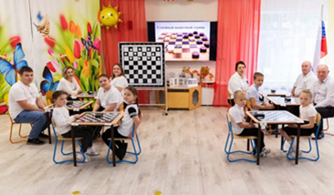
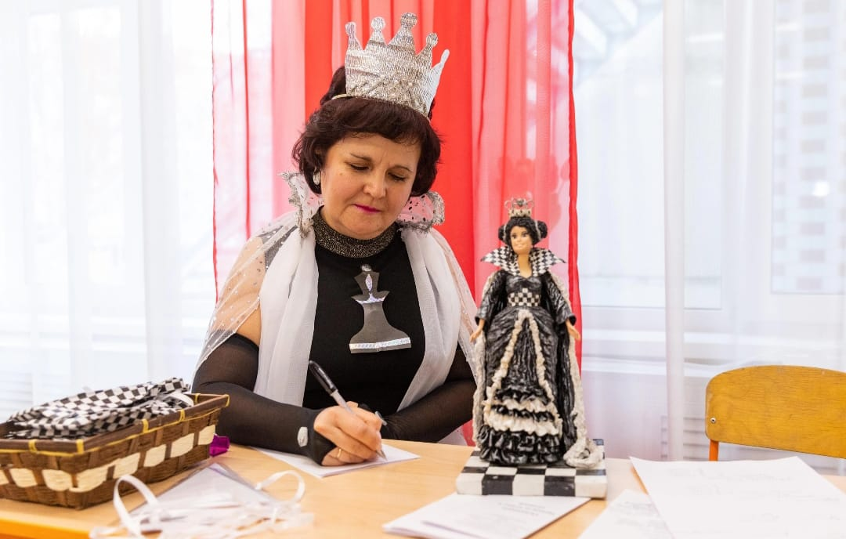
Семейный шашечный турнир среди команд из детских садов р.п. Линево
http://vk.com/wall-211107584 _2223
http://vk.com/wall-211107584 _2252
http://vk.com/wall-211107584 _2383

Slide 13
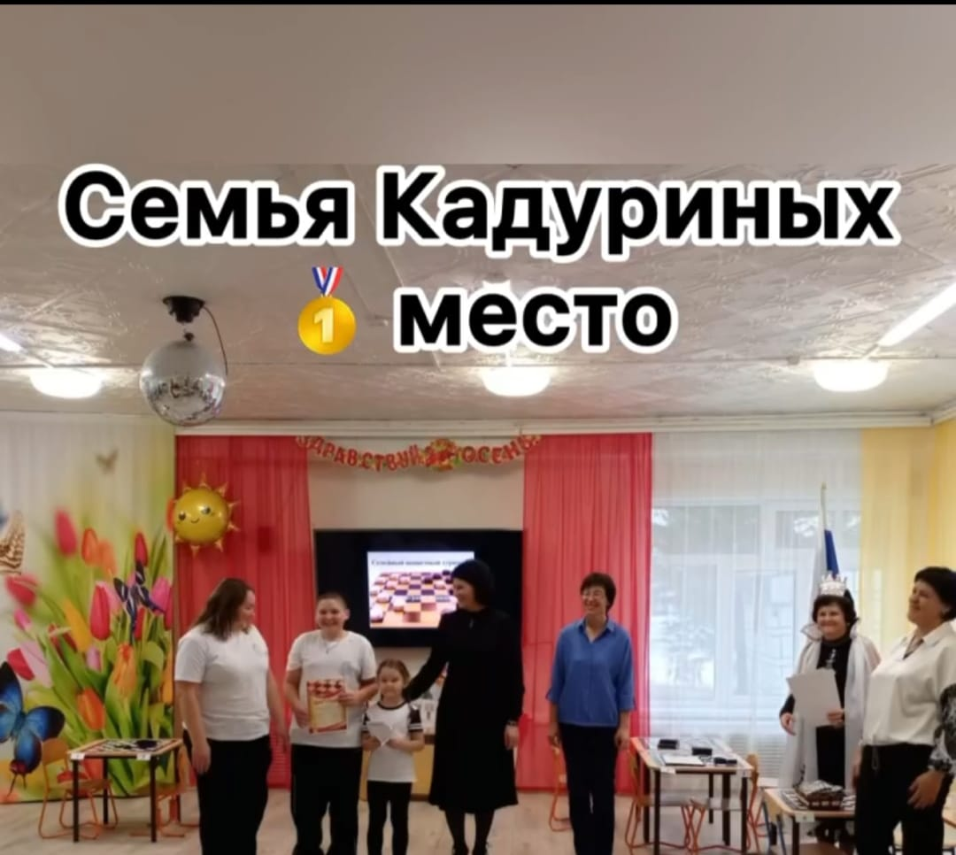
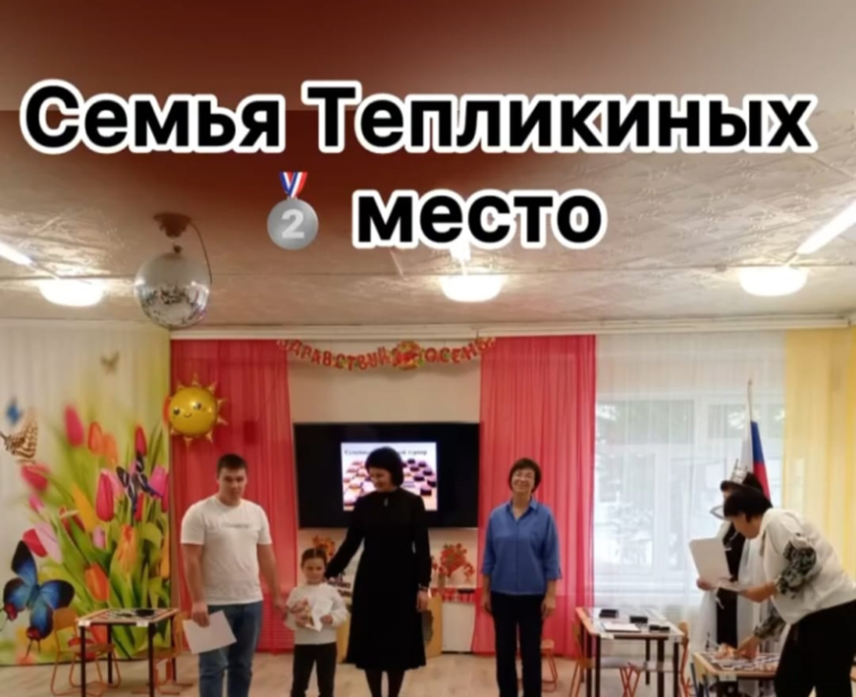
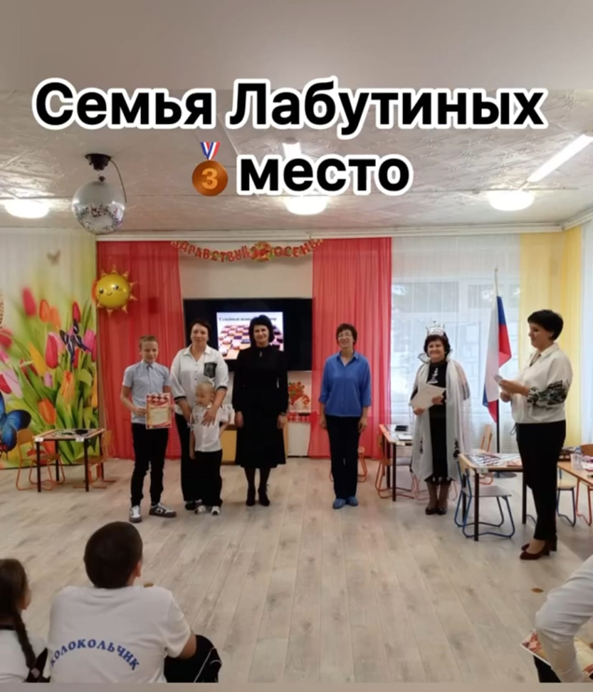
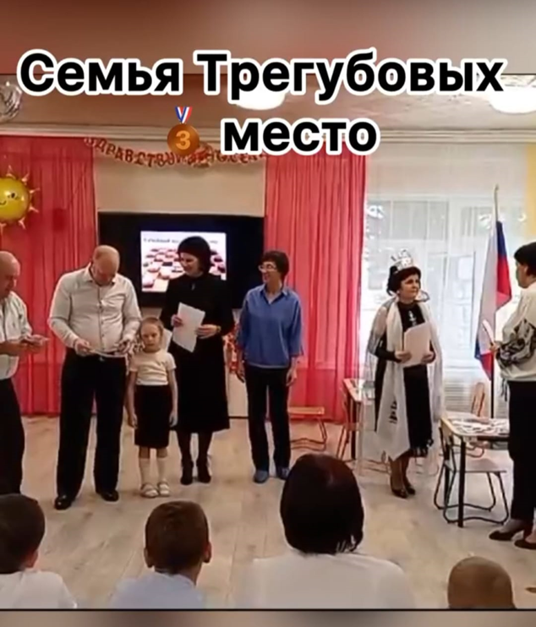

Slide 14
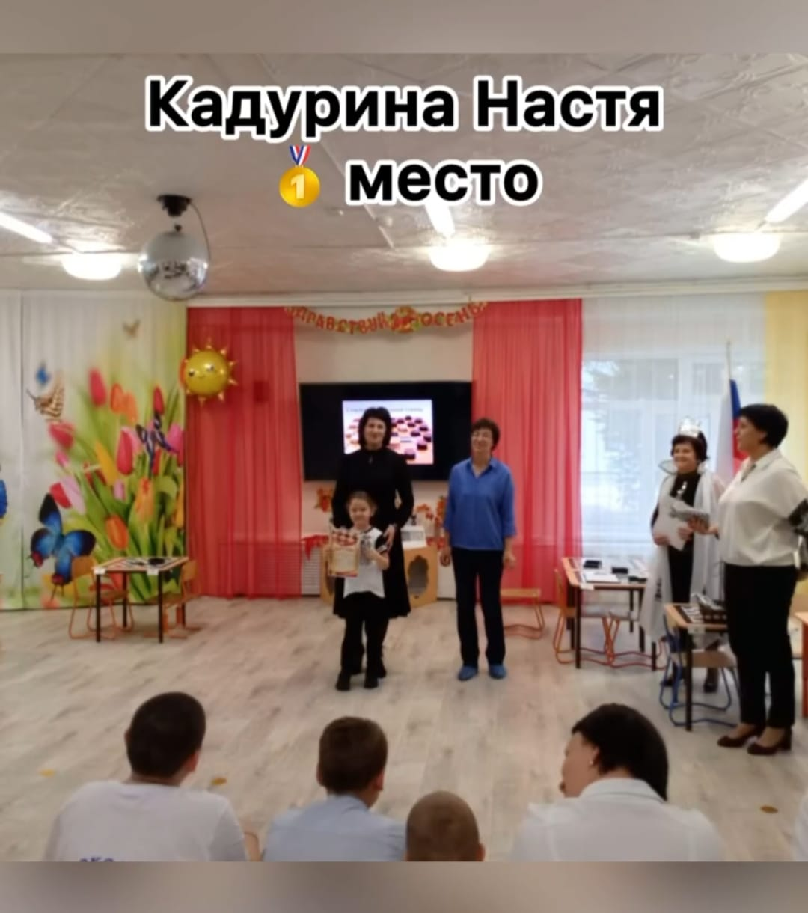
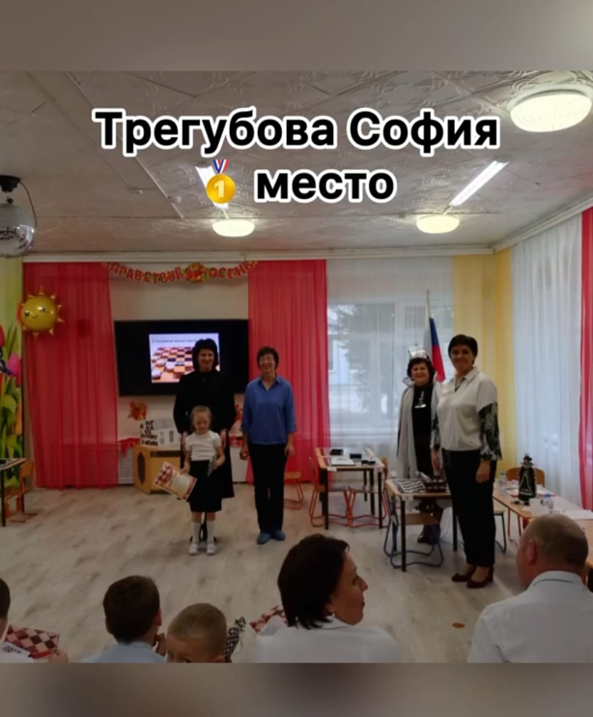
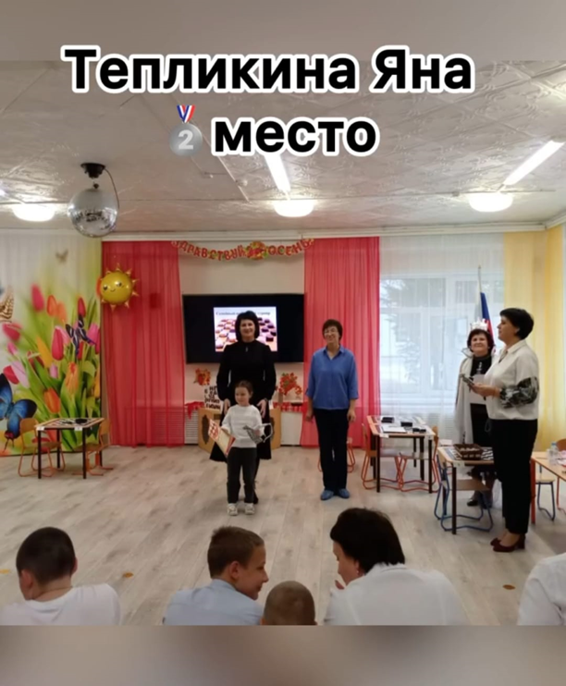
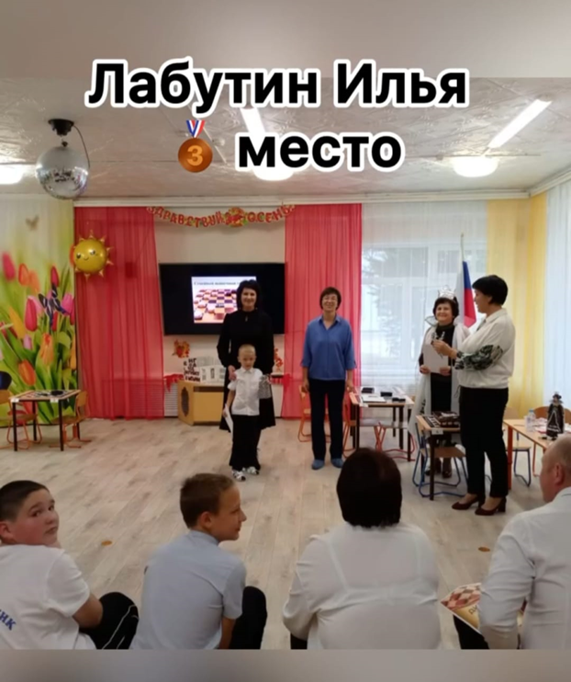

Slide 15
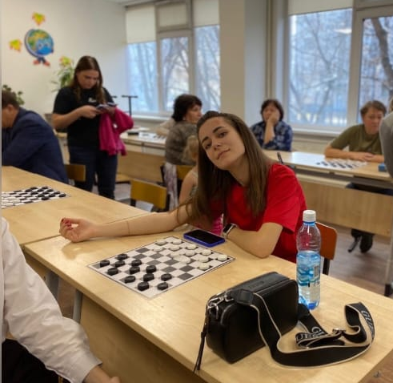
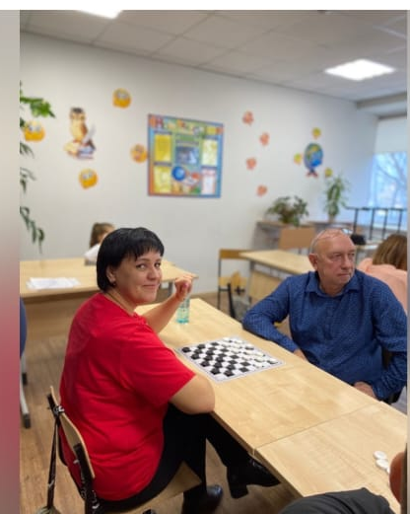
Участие в турнире по шашкам среди муниципальных образований
Искитимского района
http://vk.com/wall-211107584 _2753

Slide 16
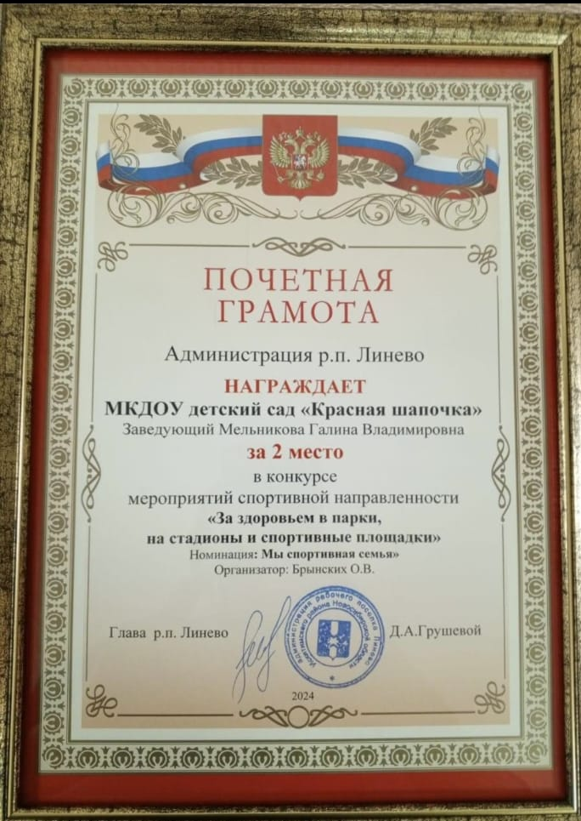
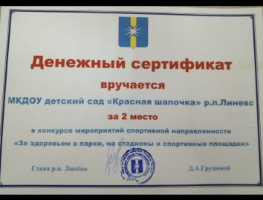
Участие в конкурсе мероприятий спортивной направленности «За здоровьем в парки, на стадионы и спортивные площадки» http://vk.com/wall-211107584 _2859

Slide 17


